Slide 1
МОУ Серебровская основная общеобразовательная школа
Урок письма
в 1 классе
Учитель: Гришанова О.Н.

Slide 2
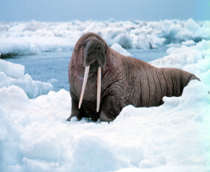
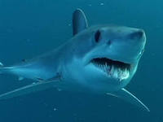
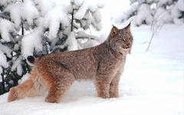
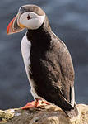
М
А
Р
Т

Slide 3
ТЕМА
?
ПРЕДЛОЖЕНИЕ

Slide 4
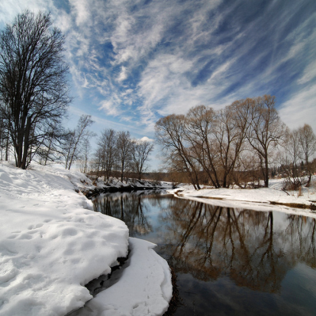
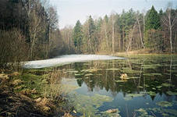
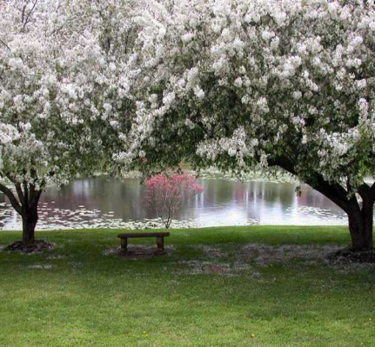

Slide 5
В марте солнце с каждым днём ярче, жарче. В поле тает снег. Вот на пригорках показалась земля. Как же все ей обрадовались! Прилетели грачи. А скоро за ними и жаворонки и скворцы прилетели, песнями залились. Вот так весна начинается сначала в поле.

Slide 6
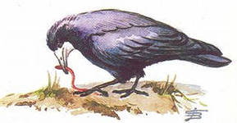
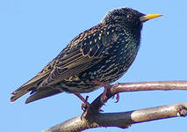
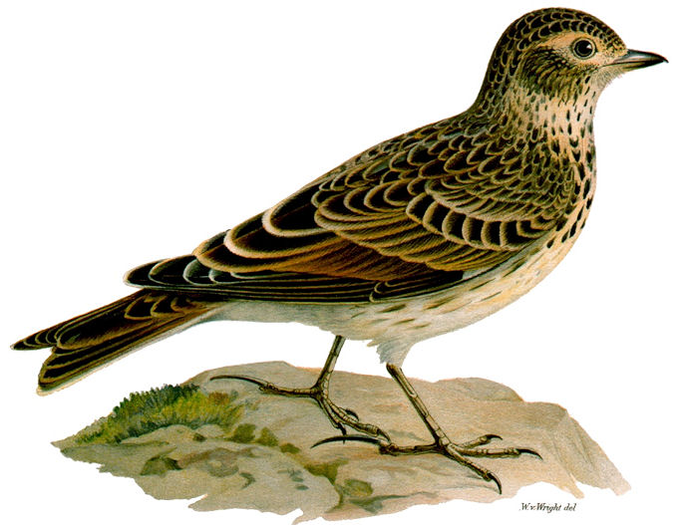
грач
скворец
жаворонок

Slide 7
Прилетели грачи.
Через три дня, чёрные, с белыми носами

Slide 8
Самым интересным для меня на уроке было….
Я научился…
Теперь я хотел бы ещё узнать…

Slide 9
Домашнее задание: Я попрошу вас дома найти, как ещё в народе назывался месяц март и почему ему дали такое название. А завтра рассказать об этом в классе; Найдите пословицу о марте и запишите к себе в тетрадь; Творческое задание по желанию: Выполнить фоторепортаж «К нам весна шагает быстрыми шагами…» - признаки наступления весны (фото), можно оформить в виде книжки, презентации, альбома или просто принести фото. Или Нарисовать рисунок на тему «Приход весны» Или Сочинить рассказ, сказку, стихотворение о весне.

